Slide 1
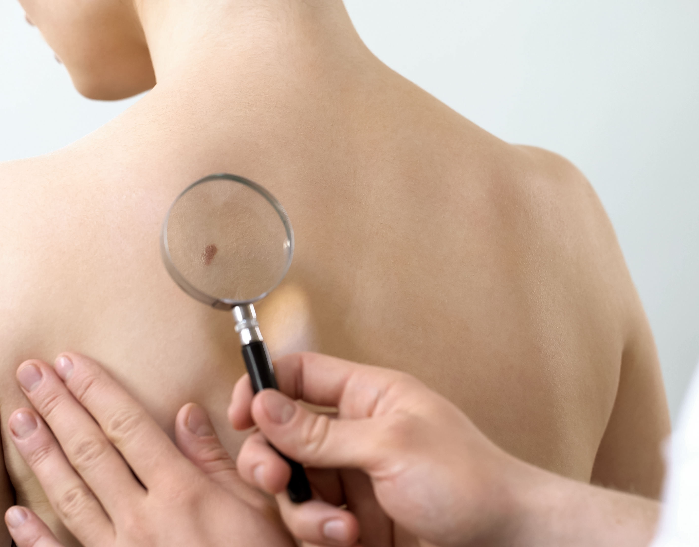
Hudens opbygning og funktion
Tematik i generelle sårprincipper
Version 1. 19.12.2024.
Notes:
En forudsætning for at arbejde med sår er, at man kender hudens opbygning og egenskaber. Uanset hvilken type sår man står overfor, skal man forholde sig til huden og vurdere, i hvilket omfang den er beskadiget. Det giver os en forståelse for, hvordan såret er opstået, og hjælper os med at forstå sårhelingsfaserne. Ved for eksempel forebyggelse af tryksår skal man gennem hudinspektion kunne identificere begyndende skader på huden. Det er derfor meget vigtigt, at man hele tiden forholder sig til hudens tilstand. En sårvurdering involverer også altid hudomgivelserne, da en forudsætning for heling er en intakt hud uden skader.

Slide 2
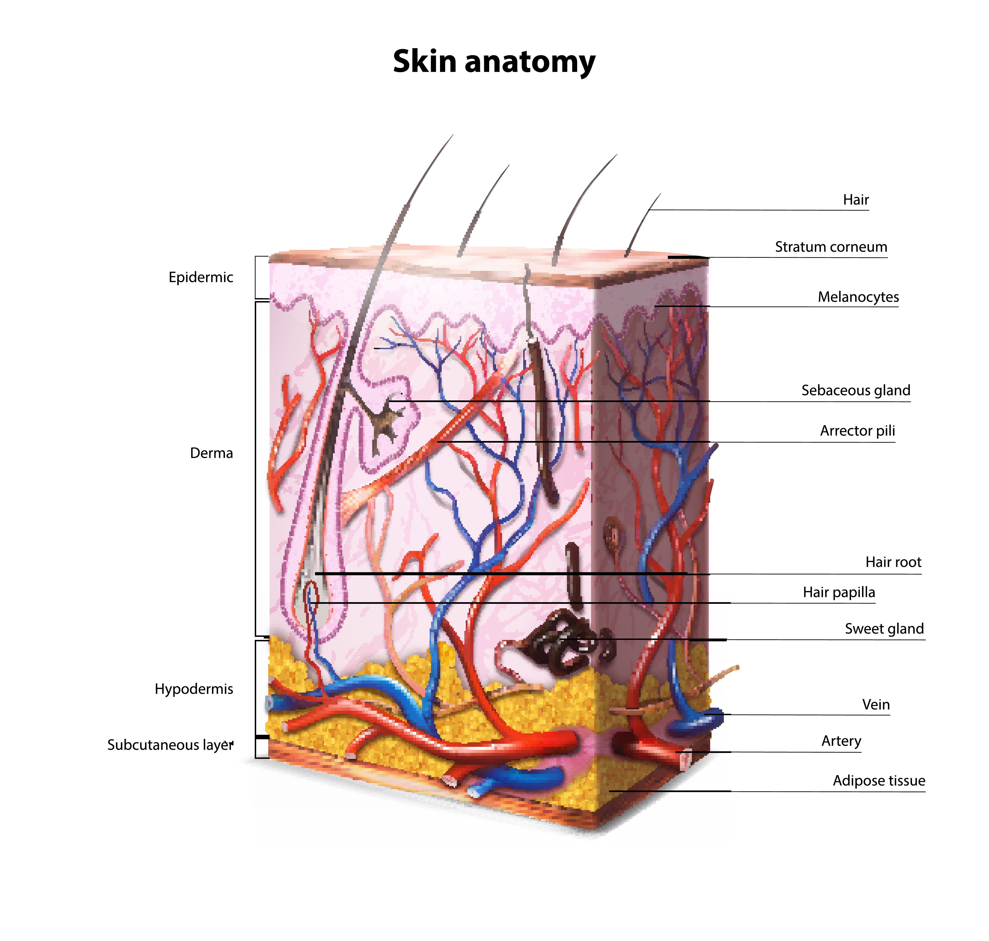
Fakta om huden
Kroppens største organ
Vejer ca. 4 kg
1-3 mm. tyk
Dækker et område på ca. 2 m²
Består af 3 lag:
Epidermis
Dermis
Subcutis
Notes:
Huden kaldes også Cutis. På øjenlågene er huden for eksempel kun 1 mm tyk og på ryggen kan være op til 3 mm tyk.

Slide 3
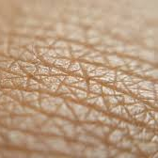
Hudens funktioner
Beskytter os mod sår, traumer, mikroorganismer, kemikalier og stråling
Er vores sanseorgan
Hjælper os med at regulere vores temperatur
Er energireserve
Producerer D-vitamin
Notes:
Blandt hudens mange funktioner er beskyttelse den vigtigste, da huden fungerer som vores værn mod udefrakommende traumer og farlige stoffer.

Slide 4
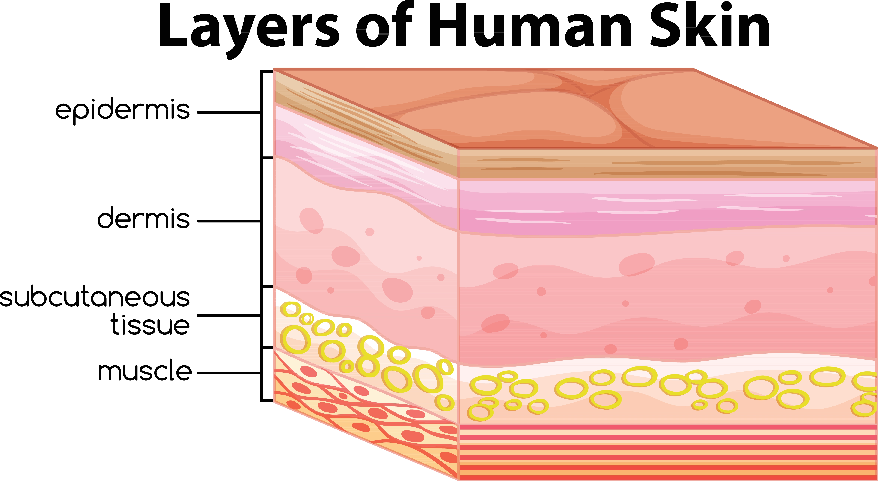
Epidermis/overhuden
Hudens øverste beskyttelseslag, ca. 0,1 mm. tykt
Indeholder ikke blod eller lymfekar. Ernæres dog via ilt og væske fra blodkarrene i det underliggende bølgeformede lag dermis (via diffusion)
95% af epidermis består af keratinocytter - epitelceller, som er hovedkomponenterne ved sårheling. De dannes i basalcellelaget i bunden og vandrer mod toppen. Her afstødes de efter ca. 4 uger
Notes:
Huden er tykkest, hvor sliddet er størst, f.eks. på fodsålerne, og tyndest på øjenlågene. Hudcellerne er tæt klistret sammen for at danne et solidt værn mod omgivelserne. Ved f.eks. psoriasis og andre hudsygdomme sker nycelledannelsen på kun 4 dage. Der ses ofte store mængde døde hudceller på hudoverfladen. Får man en overfladisk hudafskrabning, der ikke bløder, er skaden formentlig afgrænset til epidermis.

Slide 5
Epidermis/overhuden - fortsat
Melanocytter: Producerer melanin, som beskytter mod uv-stråling
Langerhans-celler: Beskytter mod mikroorganismer
Merkelceller: Nerveceller, som registrerer berøring

Slide 6
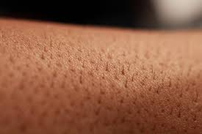
Dermis/læderhuden
Måler mellem 0,5-2,5 mm.
Et bindevævslag med væske, og indeholder fibroblasten, som producerer kollagen og elastin, der tilsammen giver huden elasticitet og styrke
Hæfter til epidermis ved det bølgeformede basalcellelag
Notes:
Fibroblasten producerer desuden molekylet glukosaminoglykanter – og kan binde vand op til 1000 gange deres egen volumen

Slide 7
Dermis/læderhuden - fortsat
Rig på blod og lymfekar
Indeholder sved, talgkirtler og hårfollikler
Har nerveender, som registrerer smerte, berøring, temperatur og tryk
Indeholder makrofager og lymfocytter, som en del af immunsystemet
Notes:
Hvis der i såret er bevarede hårfollikler - kan der ved celledeling vokse nye keratinocytter ud fra disse, hvilket kaldes epiteløer. Ellers kan nye celler kun dannes fra sårkanten.

Slide 8
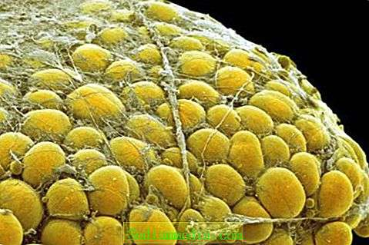
Subcutis/underhuden
Er opbygget af løst bindevæv, som indeholder talrige fedtceller
Binder huden til den underliggende struktur
Underhudens fleksibilitet gør huden forskydelig
Varierer i tykkelse
Energireserve og traumebeskytter
Fungerer også som varmeisolation og vandreservoir
Notes:
Varierer i tykkelse. Stort set ingen på øjenlåget.

Slide 9
Ændringer i den aldrende hud
Huden bliver tyndere, og celledelingen foregår langsommere
Basalcellelaget bliver mindre bølget/udflades, så der er mindre overflade til udveksling af ilt og næringsstoffer
Langsommere nydannelse af keratinocytterne, som også bliver mindre aktive og udskiller mindre fedtstof
Dannelsen af elastin, kollagen og grundsubstans reduceres, hvilket giver tørhed, rynker og nedsat modstandskraft
Faktorer som genetik, sollys, rygning og stress fremrykker processen
Den nedsatte modstandskraft øger risikoen for sår, langsommere sårheling med komplikationer og større risiko for infektioner
Notes:
At huden er tyndere, og at overgangen mellem epidermis og dermis bliver mindre bølget, øger også risikoen for shear/forskydning af huden, som kan danne sår.
Hos ældre tager det dobbelt så lang tid at danne epitelialisering af en overfladisk hudafskrabning.

Slide 10
Ældre er mere udsatte for Skin tear
Skin tear: ”En hudlæsion med hudlap” forårsaget af Shear, friktion eller stump kraft, der resulterer i adskillelse af hudens lag”.
Den nedsatte modstandskraft øger risikoen for sår, langsommere sårheling med komplikationer og større risiko for infektioner.
DELVIST TAB → Adskillelse af epidermis fra dermis
FULDHUDSTAB → Adskillelse af både epidermis og dermis fra underliggende strukturer
Notes:
Alle kender disse sår, som især findes hos ældre borgere med pergamenttynd hud. Hvis man udover den tynde, skrøbelige hud også får f.eks. prednisolon og blodfortyndende medicin, er risikoen for at pådrage sig disse skader endnu større. Det gælder derfor om at forebygge disse skader ved f.eks. god hudpleje, polstring af hjælpemidler og tøj, der beskytter ekstremiteterne. Desuden er det vigtigt at undgå friktion og shear ved korrekt anvendelse af hjælpemidler.

Slide 11
Trusler mod hudens funktioner
Dehydrering
Mindre vandindhold nedsætter hudens barriere, og der kommer lettere sprækker eksem, kløe og sår
Fugt
For meget fugt kan give maceration, eksem og svamp
Stræk
Stræk på tværs af elastiske og kollagene fibre kan medføre revner. De små kar kan klemmes/rives over, hvilket kan give tryksår
Syrer og baser
Ammoniak fra urin kan f.eks. forrykke hudens pH-værdi, så barrieren nedbrydes.
Sæbe reagerer basisk, ofte med pH-værdi omkring 10
Læsioner
Enhver form for læsion vil nedbryde hudbarrieren, så bakterier kan trænge ind i hudlagene
Notes:
Huden udsættes daglig for mange skadelige påvirkninger. Den kan f.eks. udtørres og irriteres af sol, tør luft, sæbe og hyppig vask.
Målet er at bevare huden intakt, hvis den skal kunne opretholde sine funktioner.

Slide 12
Pleje af huden er vigtig for at holde den intakt og forebygge skader og sår
Bevare hudens barrierefunktion
Bevare huden tør og smidig
Opretholde væskebalancen
Bevare hudens pH-værdi
Sikre en god og varieret kost
Notes:
At huden er tyndere, og at overgangen mellem epidermis og dermis bliver mindre bølget, øger også risikoen for shear/forskydning af huden, som kan danne sår.
Hos ældre tager det dobbelt så lang tid at danne epitelialisering af en overfladisk hudafskrabning.

Slide 13
Vigtige pointer
Epidermis/overhuden
Dermis/læderhuden
Subcutis/underhuden
Den aldrende hud
Skin tear
Trusler mod hudens funktioner
Pleje af huden

Slide 14
Referencer
Bemark, S. & Melby, B.Ø. (2021). Sår og sårbehandling: En grundbog i sygeplejen, FADLs Forlag.
Bermark, S. & Østergaard, B.M. (2014). Tryksår, Munksgaard. 1. udgave
Gottrup, F., Karlsmark, T. & Kirketerp-Møller, K.(red.)(2020). Sår, baggrund, diagnose og behandling, Munksgaard, 3 udgave.

Slide 15
Udviklet af Liselotte Brostrup Jensen, Koordinerende sårsygeplejerske, Næstved, Slagelse og Ringsted sygehuse I samarbejde med Sundhedsstrategisk Planlægning www.regionsjaelland.dk/saarbehandling

